Slide 1




Jak przygotować się i gdzie szukać informacji w sytuacjach kryzysowych
ZAJĘCIA DLA OSÓB DOROSŁYCH

Slide 2

Akademia Bezpieczeństwa RCB 2: Odporni na zagrożenia
https://www.youtube.com/watch?v=cc0zF6CiSjI&t=3s

Slide 3
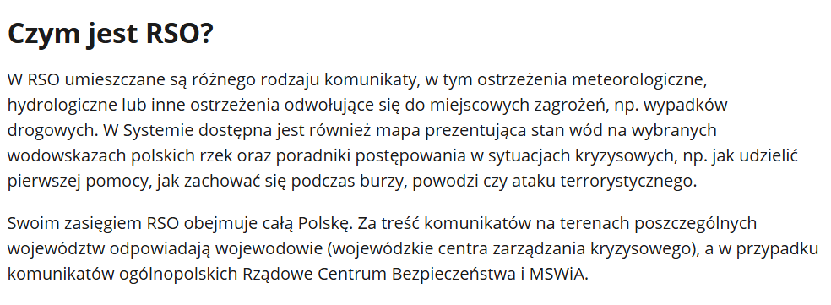

Slide 4
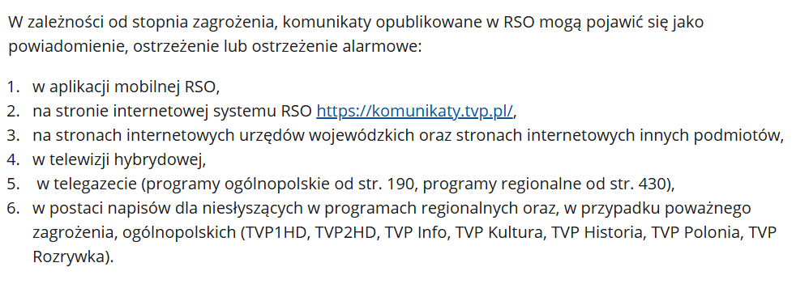
https://komunikaty.tvp.pl/komunikaty/wszystkie/wszystkie

Slide 5
Filmik instruktażowy RSO: https://youtu.be/qApTueAadg0?si=DSjZdTZXDdetRQ_L

Slide 6
Dziękuję!

